Slide 1

«Модернизация схемы реагентного обеспечения системы водоподготовки»
Москва 2023 г.

Slide 2
Существующее положение
Переменчивость обстановки в мире сподвигла АО «Мосводоканал» рассмотреть возможность организации собственного производства коагулянтов для водоподготовки без привлечения сторонних организаций.
На данный момент в Центральном федеральном округе всего три производителя коагулянтов, что в значительной степени приводит к формированию «рынка продавца». Удаленность производств от станций водоподготовки усложняет логистику. Сроки поставок невозможно определить с достаточной точностью из-за частых срывов закупочных процедур, как следствие АО «Мосводоканал» вынуждено формировать значительный запас коагулянтов.
Вывод: система водоснабжения в г. Москве является заложником ситуации с ограниченным числом поставщиков, в связи с чем требуется повысить надежность данной системы жизнеобеспечения столицы за счет создания собственного производства коагулянтов.

Slide 3
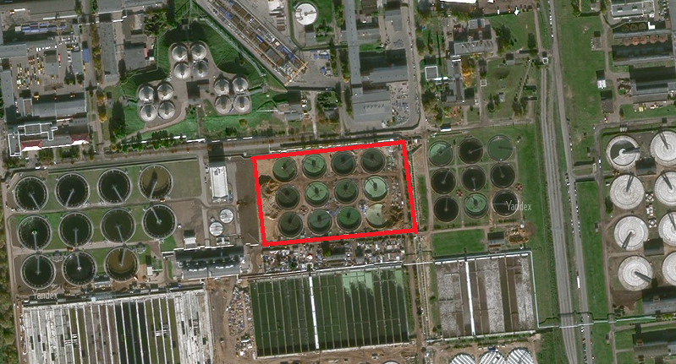
Выбор территории
для размещения завода
АО «Мосводоканал» подбирало максимально подходящую территорию по всем необходимым критериям. Основной целью являются:
минимальные затраты на подключение к инженерным сетям;
минимальные затраты на транспортировку соляной кислоты с завода АО «ВТЕ Юго-Восток». Особое внимание при выборе участка было уделено установленным санитарным защитным зонам (СЗЗ).
Характеристики земельного участка должны соответствовать возможности размещения производственных и административных зданий, сооружений.

Slide 4
Выбор территории
для размещения завода
Заданным параметрам соответствует земельный участок на территории Люберецких очистных сооружений. При реконструкции 1-го блока очистных сооружений были построены новые вторичные отстойники диаметром 54 м. Это позволило вывести из эксплуатации существующие вторичные отстойники диаметром 40 м (II-я очередь), что делает возможным рассмотреть указанную территорию для размещения производства.
Завод по производству коагулянтов не окажет влияния на процесс очистки сточных вод. Все коммуникации, участвующие в технологическом процессе по очистке сточных вод, были вынесены ранее в рамках проведенной реконструкции.
Вывод: выбор данного земельного участка является экономически целесообразным, соответствует заявленным параметрам, не несет дополнительного негативного влияния на окружающую среду.
Выбор данной локации поможет в короткие сроки спроектировать, построить и запустить в эксплуатацию завод по производству коагулянтов.

Slide 5
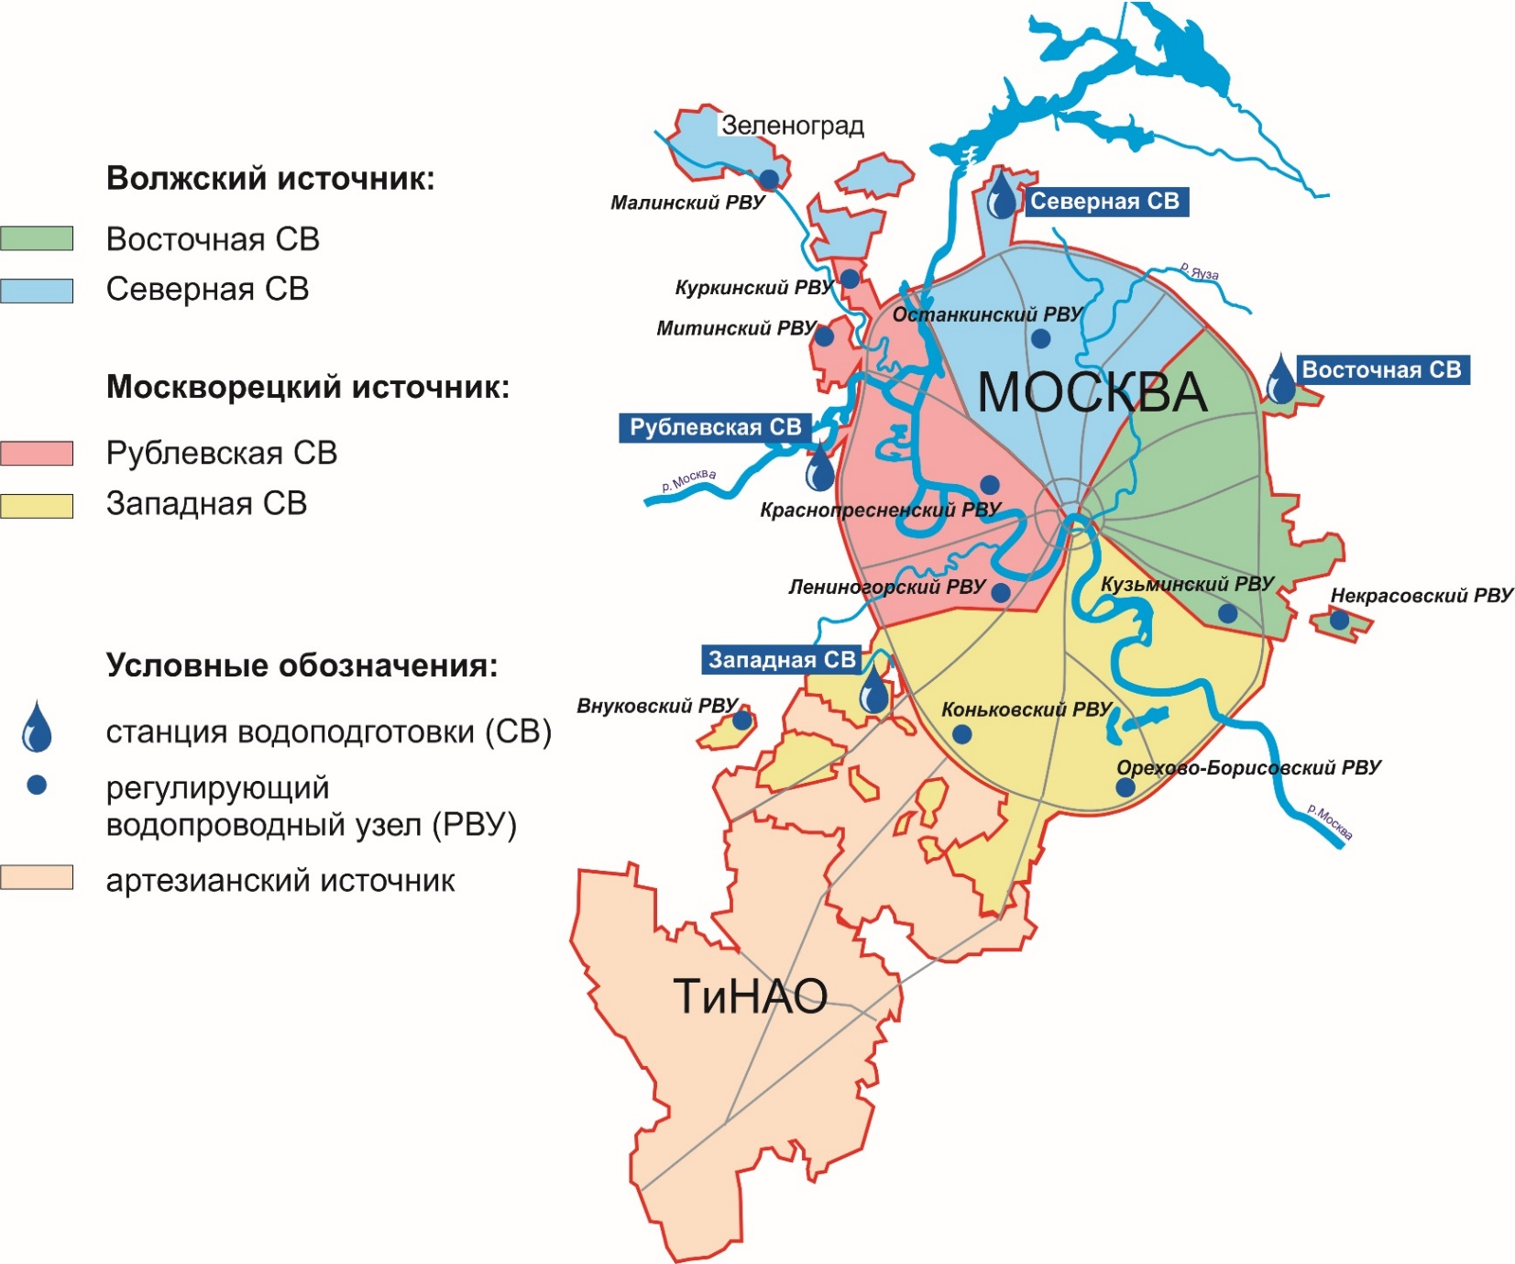
  Общая информация о системе водоснабжения Москвы
Зоны действия станций водоподготовки
РВУ № 6
РВУ № 7
4 станции водоподготовки;
6,37 млн куб.м/сут. - общая проектная производительность;
22 регулирующих водопроводных узлов;
более 13 тыс. км - протяженность водопроводных сетей.
РВУ Отрадное
Условные обозначения
РВУ Сколково
РВУ Толстопальцево
РВУ Московский
РВУ Николин парк
РВУ Газопровод
РВУ Коммунарка
РВУ Городище
РВУ Щербинка-4

Slide 6
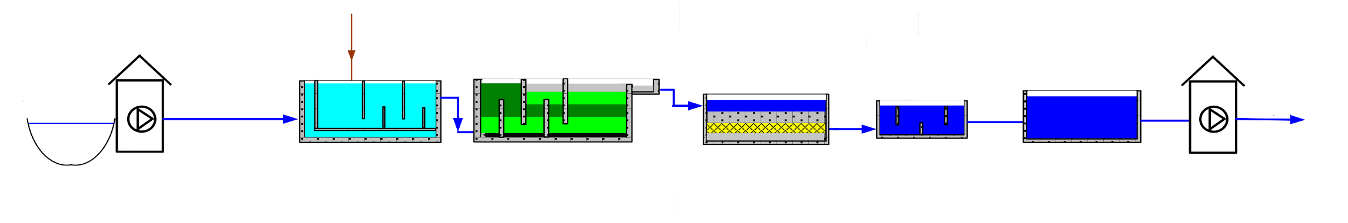
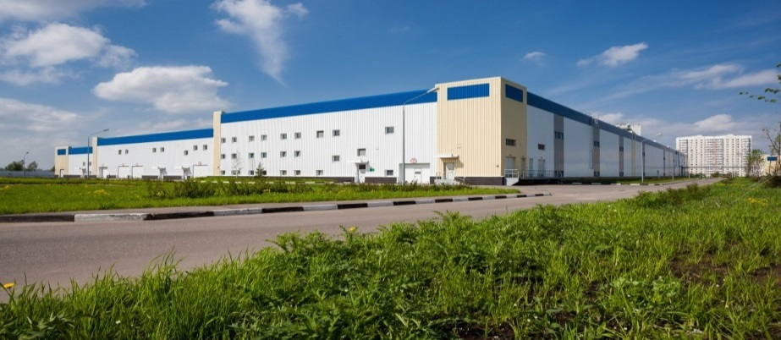
  Схема применения сульфата алюминия и полиоксихлорида алюминия (коагулянтов)
Классическая схема водоподготовки на станциях АО «Мосводоканал»
Коагулянт
Поверхностный источник водоснабжения
В город
Насосная станция 1-го подъема
Смеситель
Отстойник
Песчаный фильтр
Обеззаражи-вание
Резервуар чистой воды
Насосная станция 2-го подъема
Сульфат алюминия и полиоксихлорид алюминия применяют в качестве коагулянтов для удаления из воды загрязнений природного и антропогенного происхождения.
Ежегодная потребность АО «Мосводоканал» в сульфате алюминия около 120 тыс. т, в полиоксихлориде алюминия около 22 тыс. т.

Slide 7
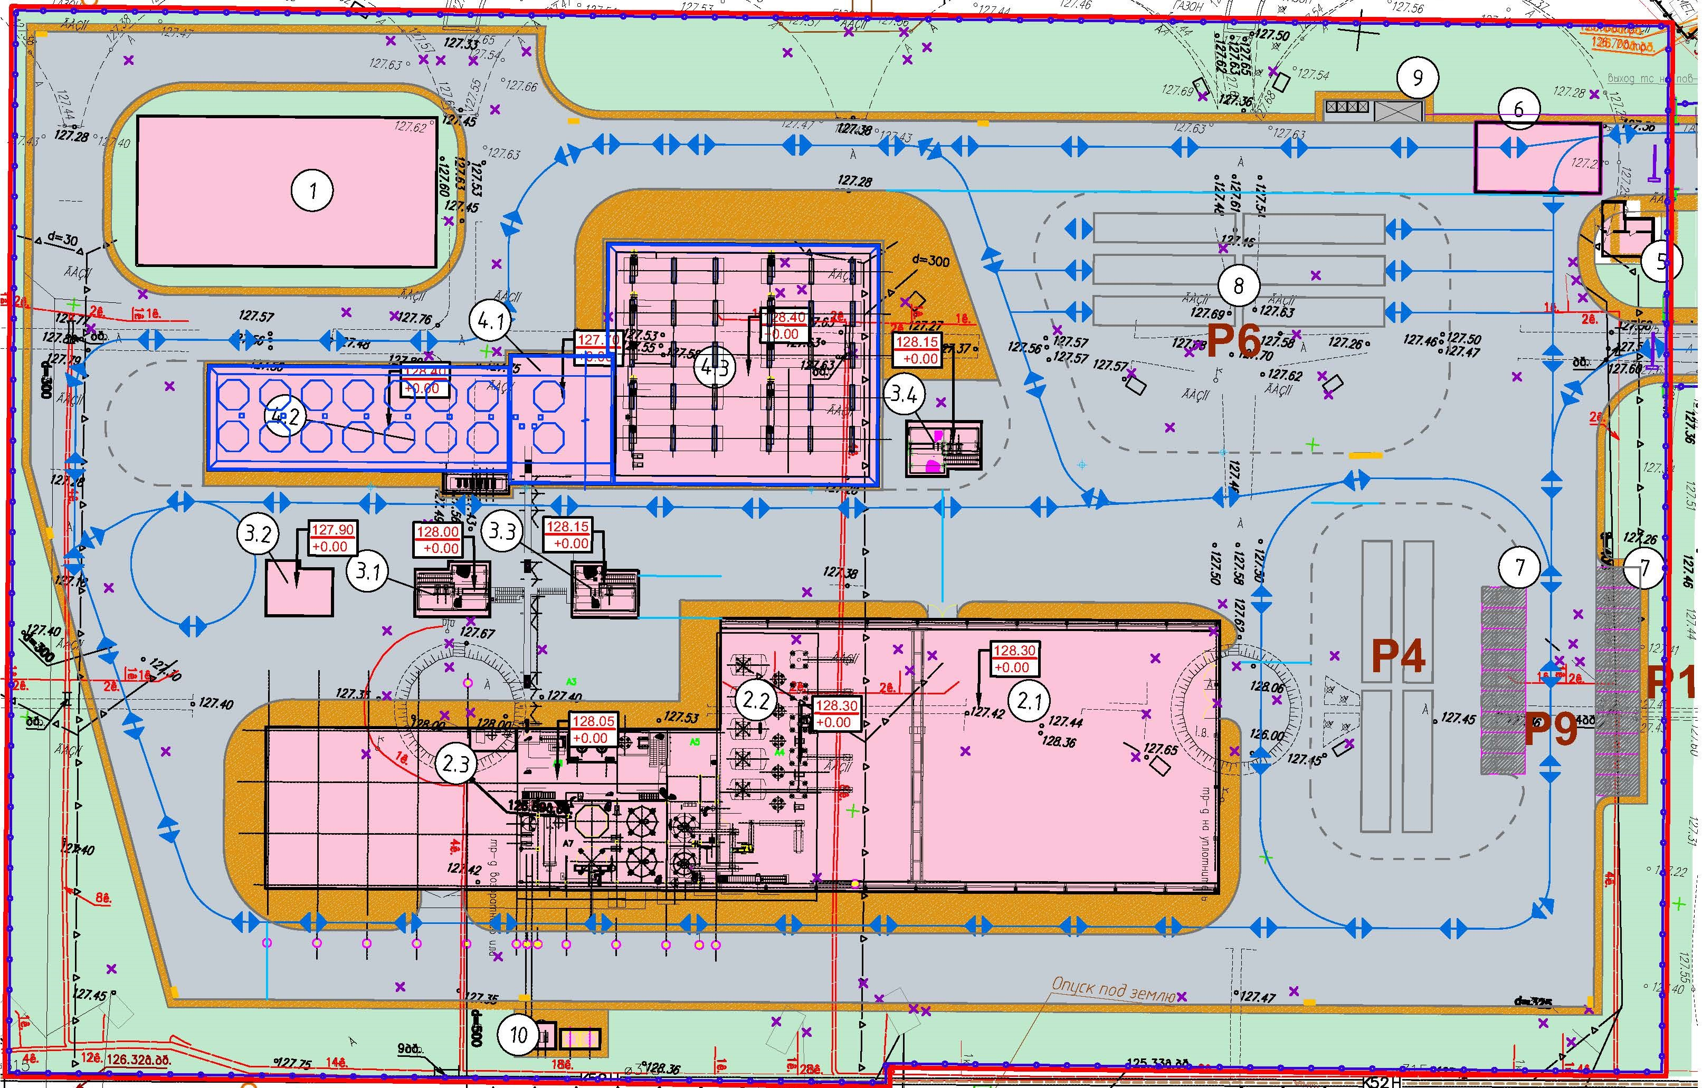
План производства
Проектом предусматривается строительство производственного здания по приготовлению сульфата алюминия в объёме 120 тыс. т в год, и полиоксихлорида алюминия в объёме 22 тыс. т в год (поз.2.1-2.2).

Slide 8
План производства
Приготовленные коагулянты размещаются на складе готовой продукции (поз. 4.2).
Для бесперебойной работы предусмотрено хранения запасов соляной (поз. 4.1) и серной (поз. 4.3) кислот. Для выгрузки сырья и загрузки готовой продукции предусмотрены сливо-наливные эстакады (поз. 3.1-3.4).

Slide 9
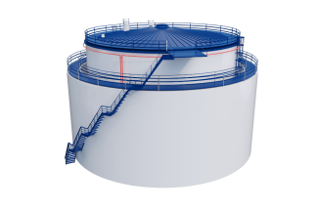
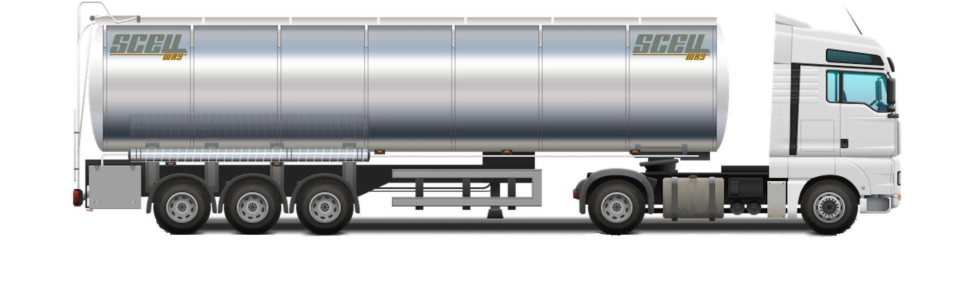
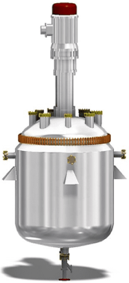
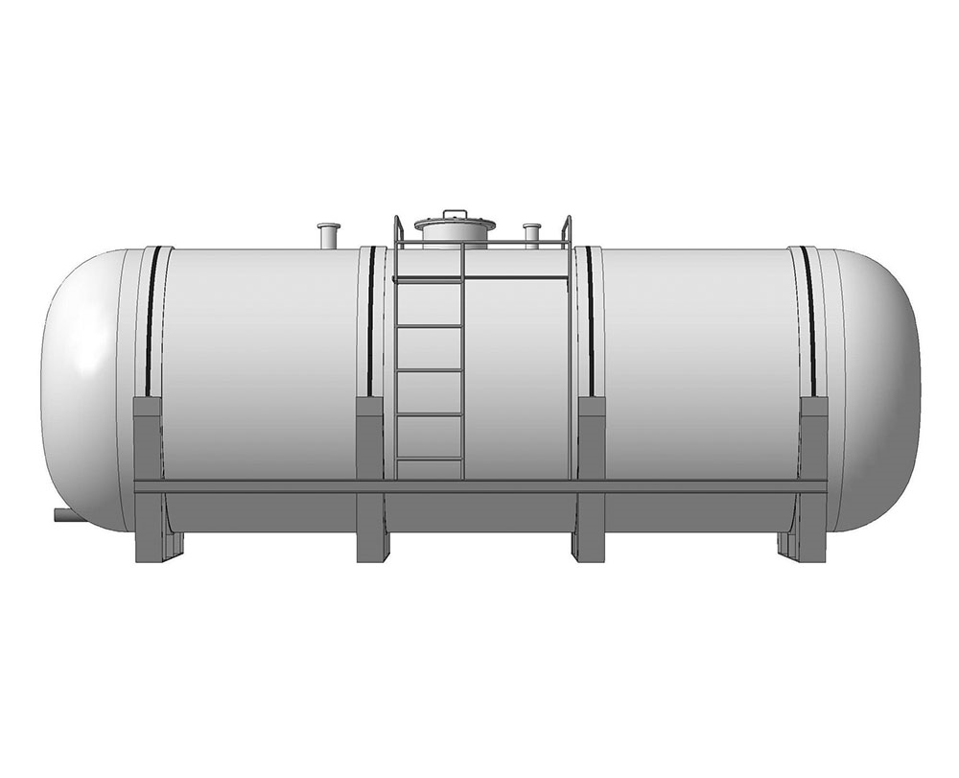
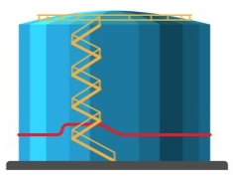
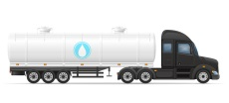
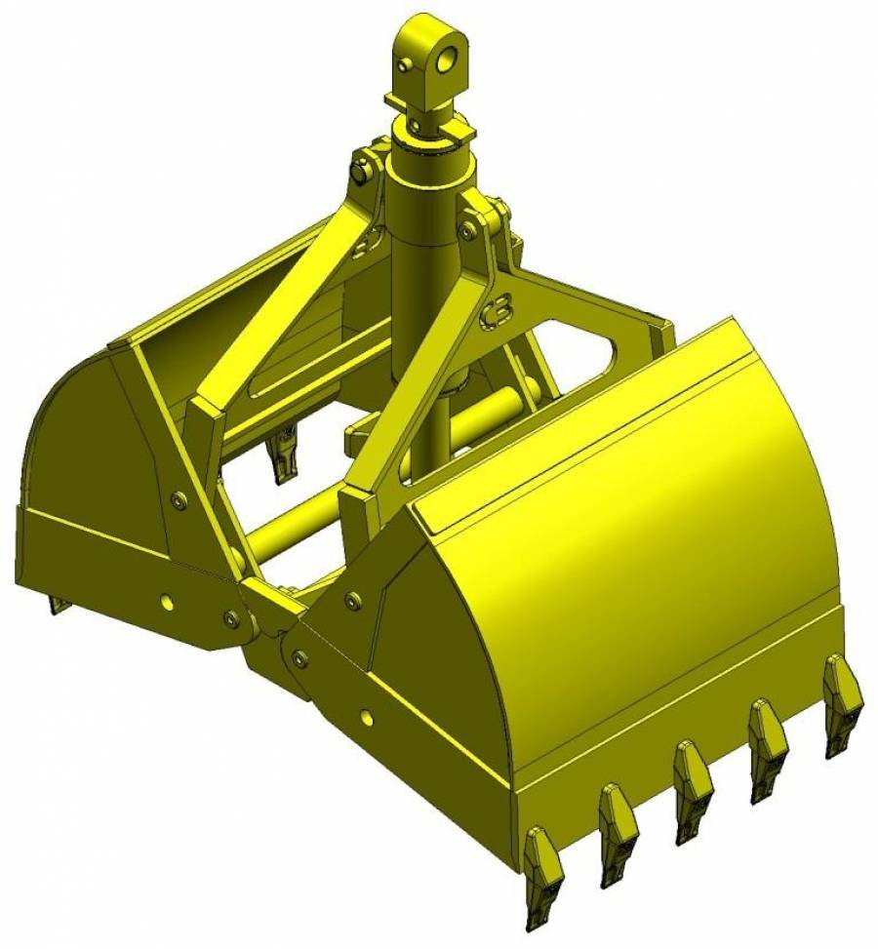
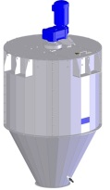
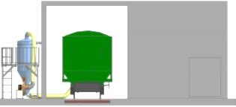
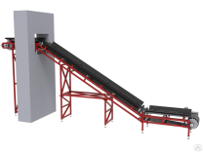
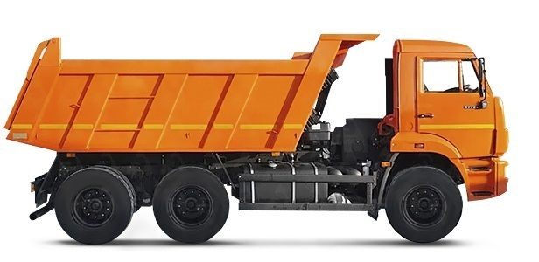
  Схема производства сульфата алюминия (СА)
Серная кислота
Резервуар хранения
серной кислоты
Реактор СА
Резервуар
хранения СА
Набор необходимой
концентрации
Склад алюминиевого сырья
Грейферный кран
Ленточный
транспортер
Смеситель
Пар
пульпа
Гидроксид алюминия
Вода

Slide 10
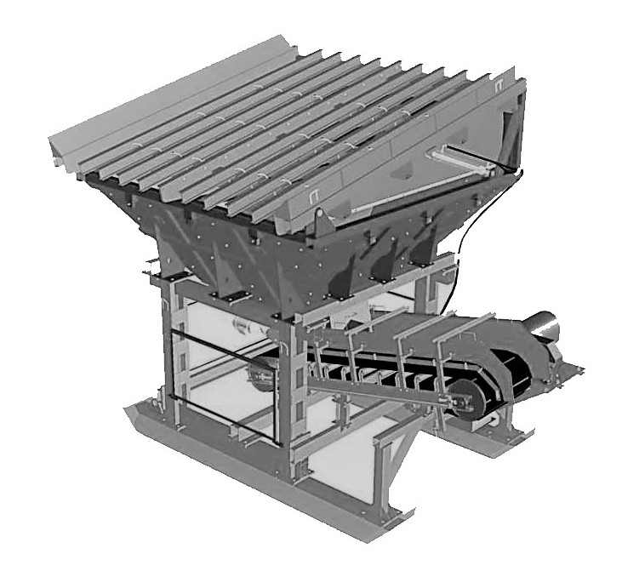
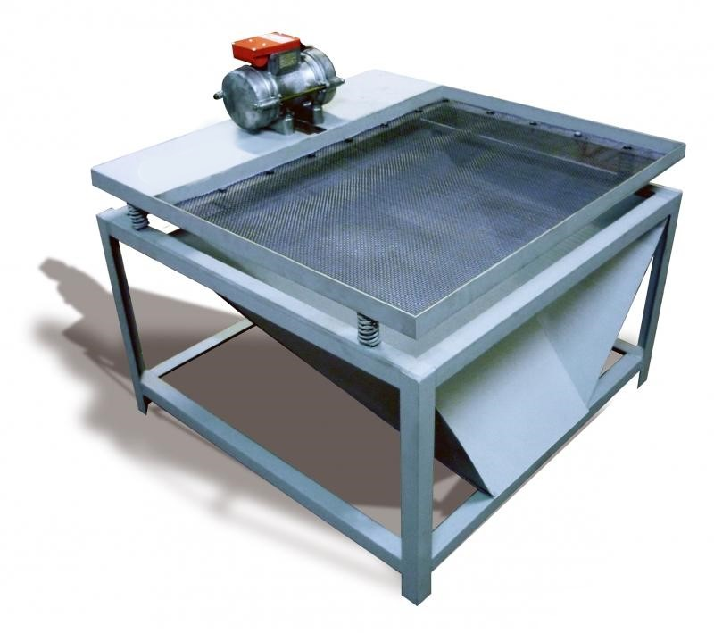
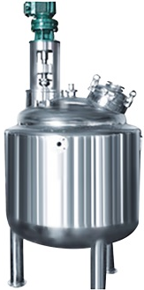
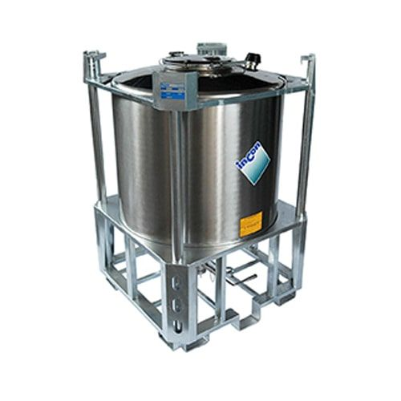
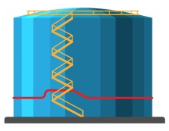
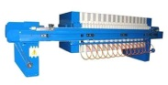


  Схема производства полиоксихлорида алюминия (ПОХА)
Приемный бункер
с ворошителем и
предохранительной
решеткой
Склад алюминиевого сырья
Грейферный кран
Вибросито
Гидроксид алюминия
Транспортер
Транспортер
Эмалированный
реактор ПОХА
Нейтрализация
Резервуар хранения ПОХА
Фильтр-пресс
Резервуар хранения
соляной кислоты
Соляная кислота
Воздух
Пар

Slide 11
Эффект модернизация схемы реагентного обеспечения системы водоподготовки
- Независимость станций водоподготовки Москвы от рынка поставщиков коагулянтов.
- Тарифы на водоснабжения не будут подвержены колебаниям рынка коагулянтов.
- Повышение надежности водоснабжения Москвы за счет исключения сбоев поставок коагулянтов.
- Высокое качество коагулянта.
- Создание дополнительных рабочих мест (более 80 ед.).
- Упрощение логистики по доставке коагулянтов на станции водоподготовки.

